Slide 1

Atestados e declarações

Slide 2

Atestados e Declarações de Comparecimento a Serviços de Saúde
Atestados médicos ou odontológicos do servidor, ou de seus dependentes cadastrados, comunique por e-mail à chefia imediata em até 24 horas.
No caso de consultas ou outros serviços, comunicar com antecedência, se possível.
Não enviar o atestado para a chefia por e-mail.
Caso o servidor não possa fazer o comunicado, seu representante poderá fazer.
24 horas

Slide 3



Atestado ≠ Declaração
ATESTADO
Documento onde o médico ou dentista informa necessidade de afastamento do trabalho por um dia inteiro ou mais.
Em até 05 dias corridos da data de emissão do atestado, acesse SOU.GOV, clique em Autoatendimento/Incluir/Atestado e execute todos os passos até visualizar a mensagem de conclusão. O Siass Inconfidentes (Ouro Preto) receberá o documento e providenciará o registro com dispensa ou agendamento de perícia/junta médica, conforme fluxograma Siass nas próximas telas.
Entre no Suap e no campo observação informe atestado médico e quantidade de dias. Não anexe o atestado.
Entre no SOU.GOV para cadastrar e enviar foto do atestado, que será recebido pelo Siass Inconfidentes para análise. O atestado será registrado no sistema ou será agendada perícia conforme fluxograma do Siass.
Caso o atestado não informe código CID que justifique o afastamento, ou conste o código Z 763, será agendada perícia para o servidor ou dependente.

Slide 4
DECLARAÇÃO DE COMPARECIMENTO
Documento onde o profissional de saúde, posto ou clínica informa que o servidor esteve presente em consulta, exame, ou outros procedimentos por algumas horas de um determinado dia.
Este documento não informa o código CID.
Este documento não deve ser encaminhado para o setor de Gestão de Pessoas, SOU.GOV ou Siass.
No Suap, anexe a declaração para chefia imediata avaliar dispensa ou compensação conforme PORTARIA Nº 268 DE 03 DE MARÇO DE 2022, Art. 7º, § 3º:
    I. 44 (quarenta e quatro) horas no ano, para os servidores submetidos à jornada de trabalho de 8 (oito) horas diárias;
    II. 33 (trinta e três) horas no ano, para os servidores submetidos à jornada de trabalho de 6 (seis) horas diárias; e
    III. 22 (vinte e duas) horas no ano, para os servidores submetidos à jornada de trabalho de 4 (quatro) horas diárias.
    Obs: As ausências que superarem os limites acima estabelecidos serão objeto de compensação, em conformidade com o disposto na Portaria.
Visando evitar conflitos de horário, o servidor deverá agendar seus procedimentos clínicos, preferencialmente, nos horários que menos influenciam o cumprimento integral de sua jornada de trabalho e avisar a chefia com antecedência.

Slide 5
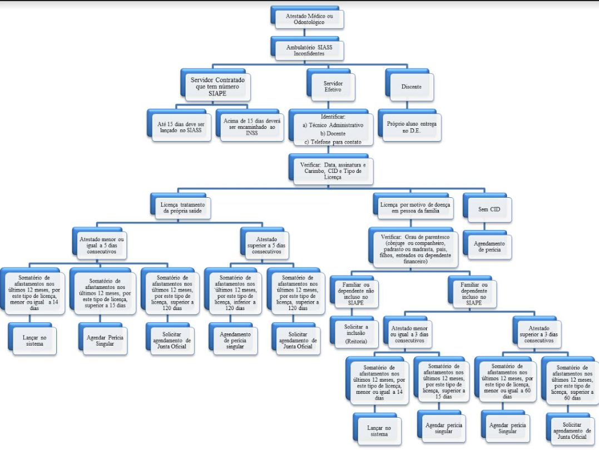
Fluxograma Siass

Slide 6
Orientações GERAIS
É responsabilidade obrigatória exclusiva do servidor, ou seu representante, comunicar à sua chefia imediata, nas primeiras 24 horas, o afastamento das atividades laborais por motivo de licença da própria saúde ou licença por motivo de doença em pessoa da família, considerando o inciso I do art. 117 da lei nº 8.112/1990. Não apresentar o atestado, apenas comunicar por e-mail.
Não compete à chefia imediata ou às áreas de gestão de pessoas receber, guardar ou ter acesso aos atestados médicos e informações sigilosas do prontuário do servidor, inclusive os atestados que subsidiarão as licenças dispensadas de perícia.
Caso o servidor não compareça à perícia, ou solicite reagendamento com justificativa, caberá a administração pública caracterizar falta ao serviço, nos termos do art. 44, inciso I, da Lei nº 8.112/1990.
Ausência por motivo de doença em pessoa da família é aceita se o familiar em questão já constar como dependente cadastrado no SOU.GOV. Caso o familiar ainda não seja cadastrado, faça o cadastro no SOU.GOV e envie o atestado pelo mesmo aplicativo.

Slide 7
PERGUNTAS FREQUENTES
1. Sou obrigado a autorizar a especificação do CID no atestado?
Ao servidor é assegurado o direito de não autorizar a especificação do diagnóstico em seu atestado. Neste caso, o servidor deverá submeter-se à Perícia Oficial, independentemente do número de dias de afastamento solicitados.
2. Em que casos não haverá perícia?
a) Em licenças para tratamento da própria saúde de 1 a 5 dias e que não ultrapassem 14 dias no acumulado dos últimos doze meses;
b) Em licenças para acompanhamento de familiar doente de 1 a 3 dias e que não ultrapassem 14 dias no acumulado dos últimos doze meses.
3. A quais familiares se estende o direito à Licença para tratamento de Saúde em Pessoa da Família?
Considera-se pessoa da família, para essa finalidade:
cônjuge ou companheiro;
pai, mãe, padrasto ou madrasta;
Filhos, enteados.

Slide 8
PERGUNTAS FREQUENTES
4. A licença para acompanhamento de pessoa da família em tratamento é remunerada? E qual o prazo máximo de afastamento para acompanhamento?
Nos primeiros 60 dias, consecutivos ou não, a remuneração do servidor será mantida. Caso essa licença seja prorrogada para além dos 60 dias, o servidor não será mais remunerado. Essa contagem se aplica a cada ciclo de 12 meses.
5. Posso tirar licença para tratamento de saúde estando de férias?
O servidor que necessitar de tratamento de saúde durante o período de férias, não terá suas férias interrompidas. Identificado que após o término das férias o servidor ainda precisar de licença deve apresentar requerimento no SOU.GOV e comparecer ao Siass para avaliação da capacidade laborativa (art. 80 da Lei n° 8.112, de 1990 ).
b) O servidor que entrar de licença para tratamento de saúde até o dia anterior ao início de suas férias, terá o período das férias suspenso enquanto durar o afastamento, devendo ser remarcado.

Slide 9
PERGUNTAS FREQUENTES
6. Professores substitutos e professores visitantes seguem o mesmo fluxo para licença para tratamento da própria saúde?
Sim. No entanto, professores substitutos/visitantes, os ocupantes de cargos comissionados sem vínculo com o serviço público, os empregados públicos, os anistiados celetistas e os contratados por tempo determinado vinculam-se ao Regime Geral de Previdência Social – RGPS. Somente os primeiros 15 dias de licença serão concedidos pelo SIASS, conforme prevê o art. 60 da Lei nº 8.213, de 1991, sendo necessário avaliação pericial para concessão desse afastamento. A partir do 16º dia de afastamento as licenças serão concedidas pelo INSS. Para tal, o periciado deve solicitar agendamento de perícia no MEU INSS ou em uma agência do INSS assim que receber o atestado médico.
7. O servidor podo solicitar retorno ao trabalho antes do término da licença?
O servidor que se sentir apto para retornar ao trabalho antes do término da licença poderá solicitar nova avaliação pericial e, se entender que o servidor está apto para retornar às atividades, o perito retificará o laudo pericial que concedeu o afastamento ajustando o novo período do afastamento.

Slide 10
PERGUNTAS FREQUENTES
8. Caso periciado não concorde com a decisão pericial, como proceder?
O servidor periciado terá o direito de interpor, uma única vez, pedido de reconsideração dirigido à autoridade pericial que proferiu a primeira decisão. Em caso de deferimento do pedido de reconsideração ou recurso, os efeitos da decisão retroagirão à data do ato impugnado. A solicitação de reconsideração deverá ser realizada pelo SOU.GOV.
9. Caso sua dúvida não tenha sido esclarecida aqui, procure o setor de Gestão de Pessoas do campus.
Fontes:
Portal do servidor/Atestado
PORTARIA Nº 268 DE 03 DE MARÇO DE 2022
NOTA TÉCNICA CONJUNTA Nº 09 - 2015 - -.pdf
PORTARIA SGP/SEDGG/ME Nº 10.671, DE 15 DE DEZEMBRO DE 2022
DECRETO Nº 11.255, DE 9 DE NOVEMBRO DE 2022
Site do SIASS

